Slide 1
Cluster Analysis
201101995 엄민정
201103523 최서현

Slide 2
목차
CONTENTS
01
Clustering의 정의와 목적
02
Clustering 종류
03
활용 예 - R

Slide 3
01 Clustering의 정의와 목적

Slide 4
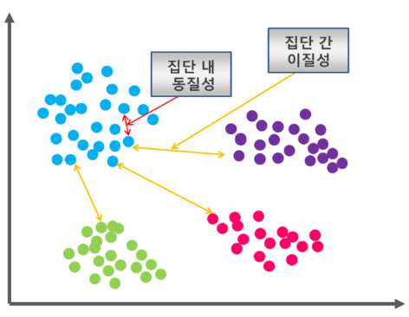
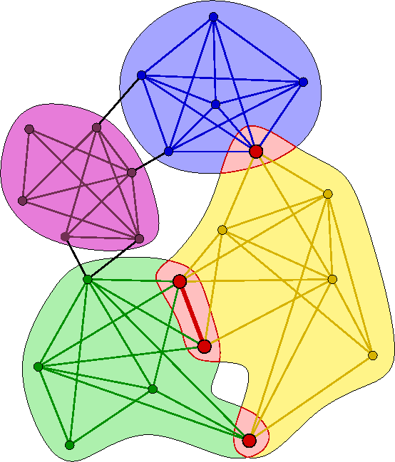
01 Clustering의 정의와 목적
유유상종 각 대상의 유사성을 측정하여 유사성이 높은 대상 집단을 분류하고, 군집에 속한 객체들의 유사성과 서로 다른 군집에 속한 객체 간의 상이성을 규명하는 것

Slide 5
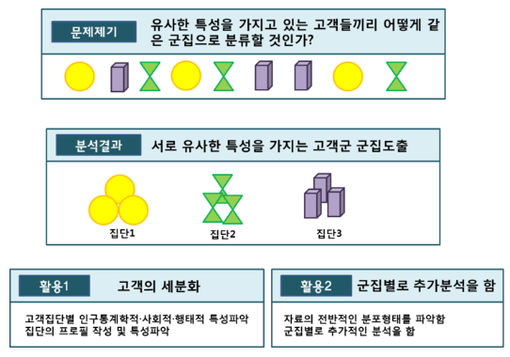
01 Clustering의 정의와 목적
유유상종 각 대상의 유사성을 측정하여 유사성이 높은 대상 집단을 분류하고, 군집에 속한 객체들의 유사성과 서로 다른 군집에 속한 객체 간의 상이성을 규명하는 것

Slide 6
01 Clustering의 정의와 목적
유유상종 각 대상의 유사성을 측정하여 유사성이 높은 대상 집단을 분류하고, 군집에 속한 객체들의 유사성과 서로 다른 군집에 속한 객체 간의 상이성을 규명하는 것
판별분석과 군집분석은 어떤 점에서 다를까?
분석 방법 | 분석 목적의 차이
군집 분석 | 새로운 관측치의 분류
판별 분석 | 각 군집의 특성 연구

Slide 7
01 Clustering의 정의와 목적
유유상종 각 대상의 유사성을 측정하여 유사성이 높은 대상 집단을 분류하고, 군집에 속한 객체들의 유사성과 서로 다른 군집에 속한 객체 간의 상이성을 규명하는 것
유사성측도로 쓰이는 거리의 종류
* 유사성 = 관측 벡터간의 거리
유클리드
거리
표준화거리 (통계적 거리)
민코우스키 거리
마할라노비스 거리
캔버라
거리
체비셰프
거리
맨하탄
거리

Slide 8
01-1 Clustering의 장·단점
장점
탐색적인 기법
다양한 형태의 데이터에 적용가능
분석방법 적용 용이성
단점
가중치와 거리 정의
초기 군집 개수의 결정
결과 해석의 어려움

Slide 9
02 Clustering의 종류

Slide 10
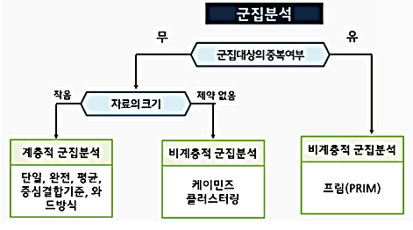
02 Clustering의 종류
군집분석의 종류에는 크게 군집대상의 중복여부로 나누어져 계층적 군집분석과 비계층적 군집분석으로 나뉨

Slide 11
02-1 계층적 군집분석
처음에 n개의 군집으로부터 시작하여 유사성이 가까운 순서대로 개체들을 묶어가면서 점차 군집의 개수를 줄여나가는 방법
두 군집간의 최단 거리를 군집간 거리로 정의
주성분 분석
덴드로그램
군집 개수의 결정
덴드로그램에서 수평선을 이용하여 가지를 잘라냄으로써 g개의 군집을 결정
최단 연결법
최장 연결법
두 군집간의 최장 거리를 군집간 거리로 정의
평균
연결법
두 군집에 속한 모든 개체들 간의 거리의 평균을 거리로 정의
평균 연결법
Ward
군집법
군집 내 거리 = 군집 내 제곱 합
Notes:
계층적 군집분석 단계설명은 음성으로 녹음.

Slide 12
02-1 계층적 군집분석
처음에 n개의 군집으로부터 시작하여 유사성이 가까운 순서대로 개체들을 묶어가면서 점차 군집의 개수를 줄여나가는 방법
문제점
한 대상이 일단 어느 군집에 소속되면 다른 군집으로 이동될 수 없다.
이상점은 제거되지 않고 반드시 어느 군집에 속한다.
Notes:
계층적 군집분석 단계설명은 음성으로 녹음.

Slide 13
02-2 비계층적 군집분석
개체들을 K개의 군집으로 나눌 수 있는 모든 가능한 방법을 점검하여 최적의 군집을 형성하는 전략
하지만, 전체 개체수와 N에 따라 계산량이 많아지므로 간단한 방법 사용
가장 잘 알려진 일반적인 분할 방법은 k-means와 k-medoids
군집의 중심이 되는 seed점들 집합을 선택하여 그 seed점과 유사성이 높은 개체들을 그룹화하는 방법
한 개체가 속해있던 군집에서 다른 군집으로 이동하는 재배치 가능
초기값에 의존
K-means
과
정
k-means가 임의의 좌표를 중심점으로 잡는 반면 k-medoids는 실제 점하나를 중심점으로 잡아서 계산을 수행한다.
k-medoids의 대표적인 방법은 PAM(Partitioning Around Medoids)알고리즘
K-medioids
1. 초기씨앗(seed) 역할을 하는 개체를 g개 선택하여 군집의 초기값으로 준다.
2. 나머지 개체들은 각 군집의 초기값과 거리를 계산하여 가까운 초기값과 같은 군집을 형성
3. 개체들과 다른 군집의 중심과 거리를 계산해 속한 군집 중심과의 거리보다 가까우면 다른 군집으로 이동
4. 군집의 중심을 다시 구하고 또 개체들과 각 군집 중심의 거리 계산
5. 같은 과정 반복, 더 이상 개체의 군집간 이동이 없을 때 이를 최적의 군집으로 결정

Slide 14
02-2 비계층적 군집분석
개체들을 K개의 군집으로 나눌 수 있는 모든 가능한 방법을 점검하여 최적의 군집을 형성하는 전략
하지만, 전체 개체 수와 N에 따라 계산량이 많아지므로 간단한 방법 사용
가장 잘 알려진 일반적인 분할 방법은 k-means와 k-medoids
문제점
사전에 군집 수에 대한 예상이 필요하다.
개체분류는 처음 선정한 seed점들에 의해 영향을 많이 받아 분석에 따라 분류가 다를 가능성이 있다.
군집의 수와 seed값의 위치의 결합 조건이 너무 많아 계산이 분류를 위한 계산이 용이하지 않다.

Slide 15
02-3 군집의 타당성 확인과 분석 시 유의사항
교차 타당성 | 군집 결과에 대한 타당성과 안정성에 대한 검정 방법
변수들의 군집화 | 상관계수로 개체들 외에도 변수들간의 유사성, 비유사성을 결정 상관계수행렬을 이용해 변수들을 각 군집으로 분류
유의사항 | 분석결과가 검증되지 못한 경우가 많음 동일한 표본에 대해 상이한 군집분석 알고리즘을 사용하는 경우 결과 또한 상이함 거리측정방법이 달라지면 군집분석의 결과도 달라짐 표준화의 필요성

Slide 16
03 R을 이용한 활용 예

Slide 17
03 R을 이용한 활용 예
군집분석은 통계적 분석 방법 중에 쉽게 접근할 수 있는 장점을 가지고 있는 만큼 여러 분야에서 활용됨
시장 세분화 (마케팅)
소비자 행동이해 가능
잠재적인 신제품 기회 발견
개체 데이터를 일반적이고 다루기 쉽게 축약

Slide 18
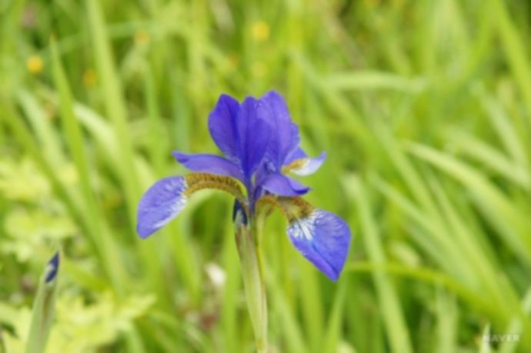
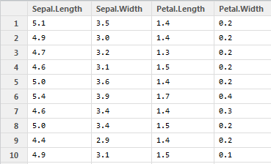
03-1 R을 이용한 활용 예 1
Iris 데이터는 흔히 사용하는 데이터로 쉽고 간단함
변수 | 설명
Sepal Length | 꽃받침의 길이
Sepal Width | 꽃받침의 너비
Petal Length | 꽃잎의 길이
Petal Length | 변수
Species | 꽃의 종류 (setosa/versicolor/virginica)

Slide 19
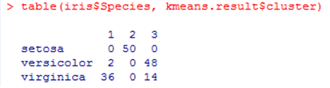
03-1 R을 이용한 활용 예 1
Iris data를 k-means 방법으로 군집 분석
plot(iris2[c("Sepal.Length", "Sepal.Width")], col = kmeans.result$cluster)
points(kmeans.result$centers[, c("Sepal.Length", "Sepal.Width")],col = 1:3, pch = 8, cex = 2)
set.seed(8953)
iris2 <- iris
iris2$Species <- NULL
kmeans.result <- kmeans(iris2, 3)
table(iris$Species, kmeans.result$cluster)
3개의 군집
※ : 각 군집의 평균점

Slide 20
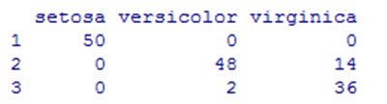
03-1 R을 이용한 활용 예 1
Iris data를 k-medioids 방법으로 군집 분석함
plot(pam.result)
pam.result <- pam(iris2, 3) table(pam.result$clustering, iris$Species)
3개의 군집

Slide 21
03-1 R을 이용한 활용 예 1
Iris data를 계층적 군집분석으로 군집 분석함
set.seed(2835) idx <- sample(1:dim(iris)[1], 40) irisSample <- iris[idx, ] irisSample$Species <- NULL hc <- hclust(dist(irisSample), method = "ave") plot(hc, hang = -1, labels = iris$Species[idx]) rect.hclust(hc, k = 3) groups <- cutree(hc, k = 3)

Slide 22
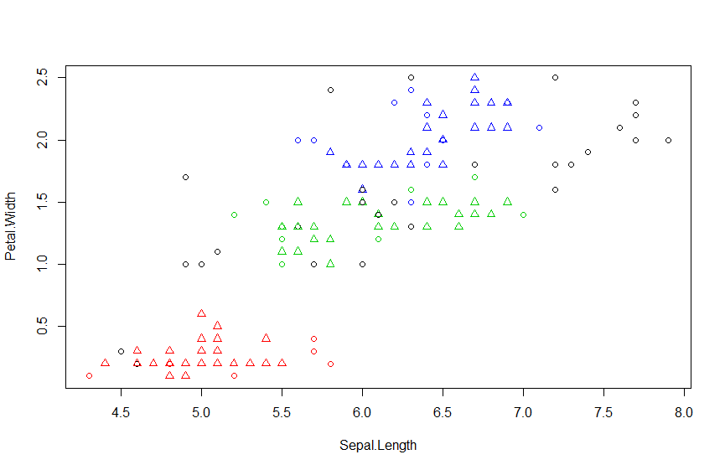
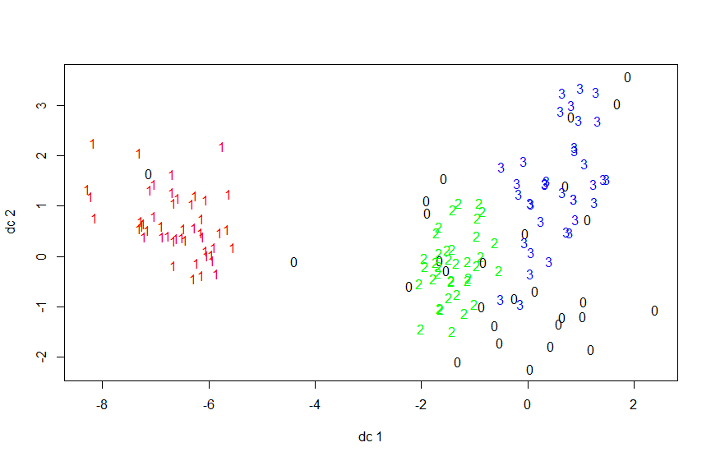
03-1 R을 이용한 활용 예 1
Iris data를 Density-based으로 군집 분석함
library(fpc) iris2 <- iris[-5] ds <- dbscan(iris2, eps = 0.42, MinPts = 5) table(ds$cluster, iris$Species)
setosa versicolor virginica 0 2 10 17 1 48 0 0 2 0 37 0 3 0 3 33
plot(ds, iris2) plot(ds, iris2[c(1, 4)]) plotcluster(iris2, ds$cluster)

Slide 23
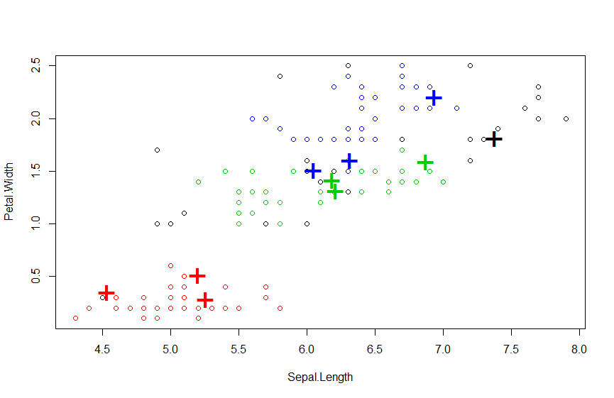
03-1 R을 이용한 활용 예 1의 예측 결과
set.seed(435) idx <- sample(1:nrow(iris), 10) new.data <- iris[idx,-5] new.data <- new.data + matrix(runif(10*4, min=0, max=0.2),nrow=10, ncol=4) pred <- predict(ds, iris2, new.data) table(pred, iris$Species[idx])
pred setosa versicolor virginica 0 0 0 1 1 3 0 0 2 0 3 0 3 0 1 2
plot(iris2[c(1, 4)], col = 1 + ds$cluster) points(new.data[c(1, 4)], pch = "+",
col = 1 + pred, cex = 3)

Slide 24

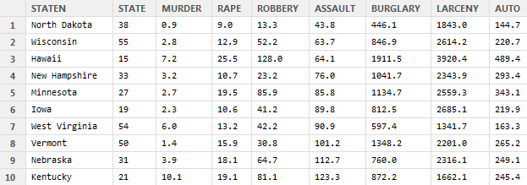
03-2 R을 이용한 활용 예 2
목적
미국 대도시의 강력범죄 자료(인구 100,000명당 사건 발생률)에 대한 통계적 분석
변수
도시 별 살해, 강간
등의 강력범죄 발생
비율(%)

Slide 25
03-2 R을 이용한 활용 예 2
계층적 군집분석 중 최단 연결법으로 군집 분석함
hc1<-hclust(dist(x)^2,method="single")
plot(hc1,labels=STATEN,hang=-1,
main="dandrogran:single")
rect.hclust(hc1, k = 5)
groups <- cutree(hc1, k = 5)

Slide 26
03-2 R을 이용한 활용 예 2
계층적 군집분석 중 최장 연결법으로 군집 분석함
최단 연결법에서 method만 complete로 변경

Slide 27
03-2 R을 이용한 활용 예 2
계층적 군집분석 중 평균 연결법으로 군집 분석함
최단 연결법에서 method만 average로 변경

Slide 28
03-2 R을 이용한 활용 예 2
계층적 군집분석 중 ward 분석법으로 군집 분석함
최단 연결법에서 method만 ward로 변경

Slide 29
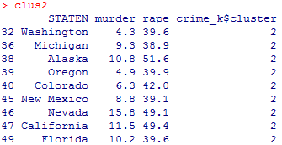
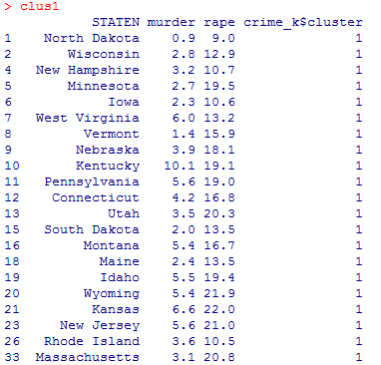
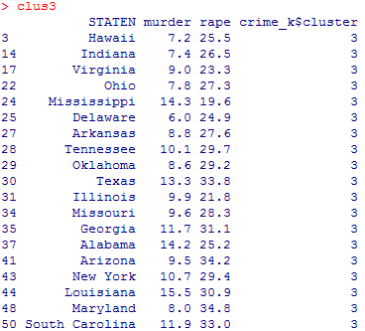
03-2 R을 이용한 활용 예 2
K-means 방법을 통한 군집 분석
# K-means clustering #
crime_k<-kmeans(x,centers=3)
attributes(crime_k)
crime_k$cluster
# grouping #
clus<-cbind(STATEN,x,crime_k$cluster)
clus1<-clus[(clus[,4]==1),]
clus2<-clus[(clus[,4]==2),]
clus3<-clus[(clus[,4]==3),]

Slide 30
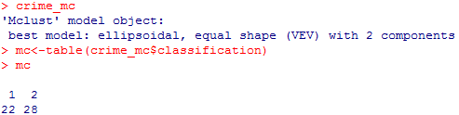
03-2 R을 이용한 활용 예 2
적절한 군집 수 : 2
K-means 방법을 통한 군집 분석
plot(x,pch=crime_mc$classification,col=crime_mc$classification,
main="model-based clustering")
text(x,label=STATEN,adj=0,cex=0.25)

Slide 31
03-2 R을 이용한 활용 예 2
K-means 방법을 통한 산점도

Slide 32
03-2 R을 이용한 활용 예 2 군집 수 검정
par(mfrow=c(1,1))
plot(plot(2data=crime[,3:4]),
data=crime[,3:4])

Slide 33
감사합니다.

